Slide 1
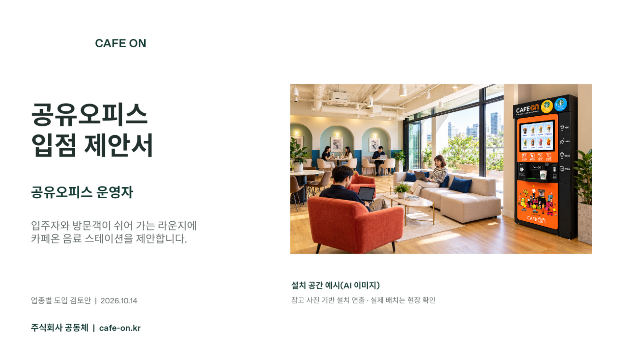
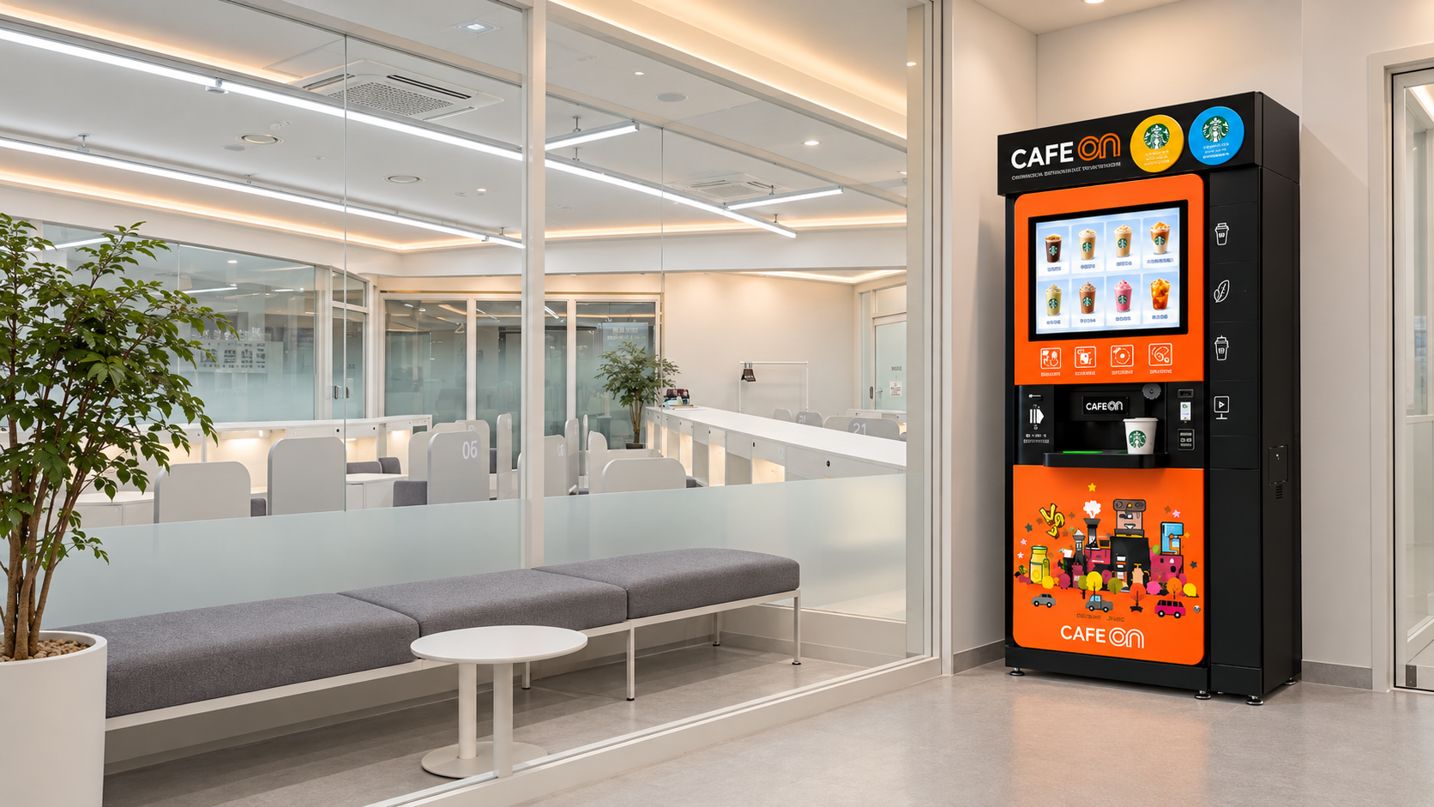
스터디카페
입점 제안서
스터디카페 운영자
성인 이용객이 잠시 쉬어 가는 휴게공간에
카페온 음료 스테이션을 제안합니다.

Slide 2
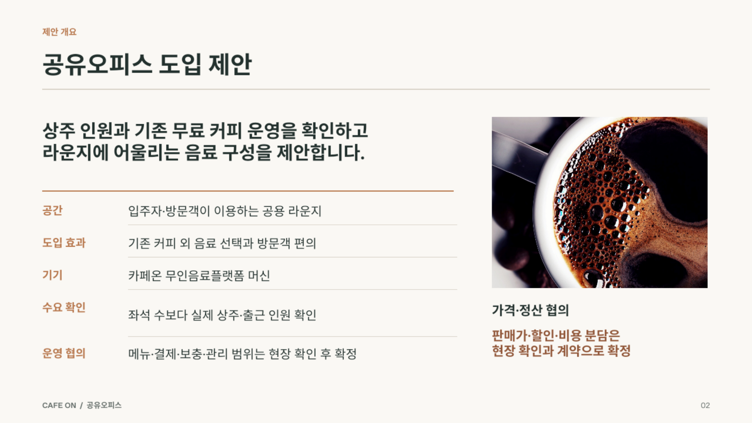
스터디카페 도입 제안
실제 이용 인원과 기존 무료 커피 운영을 확인하고
학습실과 분리된 휴게공간에 맞는 구성을 제안합니다.
성인 이용객이 잠시 쉬는 별도 휴게공간
휴식 시간의 음료 선택과 이용 편의
카페온 무인음료플랫폼 머신
좌석 수보다 실제 이용 인원·시간대 확인
본사 승인·기존 서비스·관리 범위 확인 후 확정
CAFE ON / 스터디카페

Slide 3
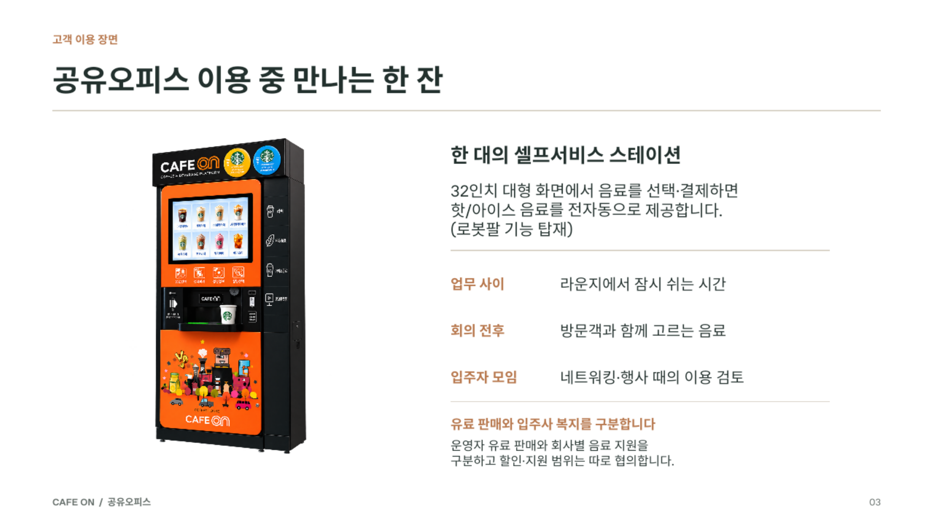
스터디카페 휴식 시간에 만나는 한 잔
학습 사이
휴게공간에서 잠시 쉬는 시간
이용 전후
입·퇴실 전후에 고르는 음료
장시간 이용
휴식 시간대별 음료 수요 검토
유료 판매와 기존 무료 서비스를 구분합니다
기존 무료 커피와의 중복 여부를 확인하고
판매 메뉴·할인·지원 범위는 따로 협의합니다.
CAFE ON / 스터디카페

Slide 4
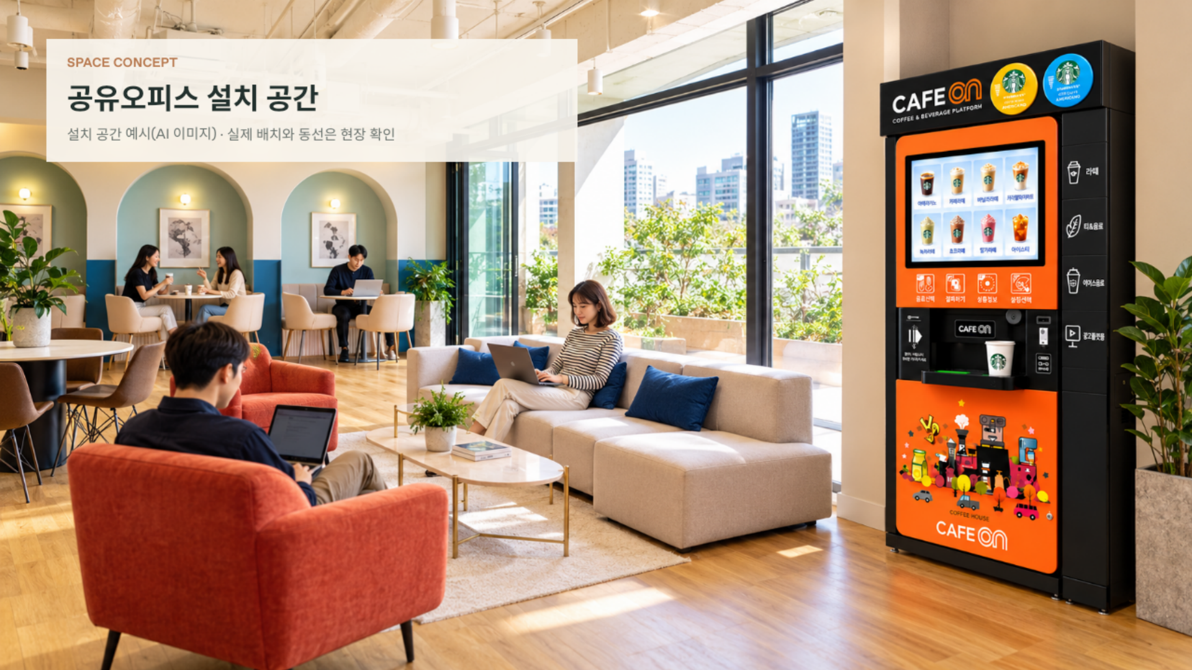
SPACE CONCEPT
스터디카페 설치 공간
설치 공간 예시(AI 이미지) · 실제 배치와 동선은 현장 확인

Slide 5
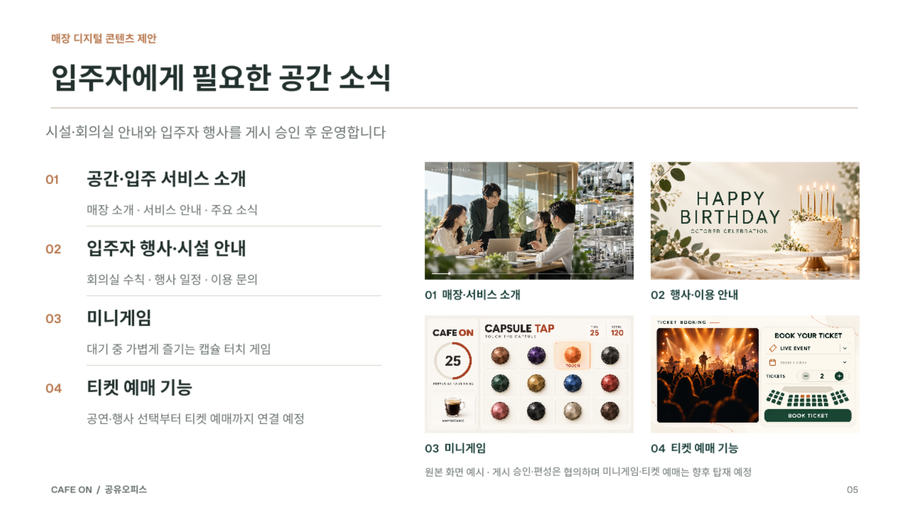
이용객에게 필요한 공간 소식
이용 수칙과 시설 안내를 게시 승인 후 운영합니다
공간·이용 서비스 소개
공간 소개·이용 방법·주요 소식
이용 수칙·시설 안내
운영 시간·시설 안내·이용 문의
CAFE ON / 스터디카페

Slide 6
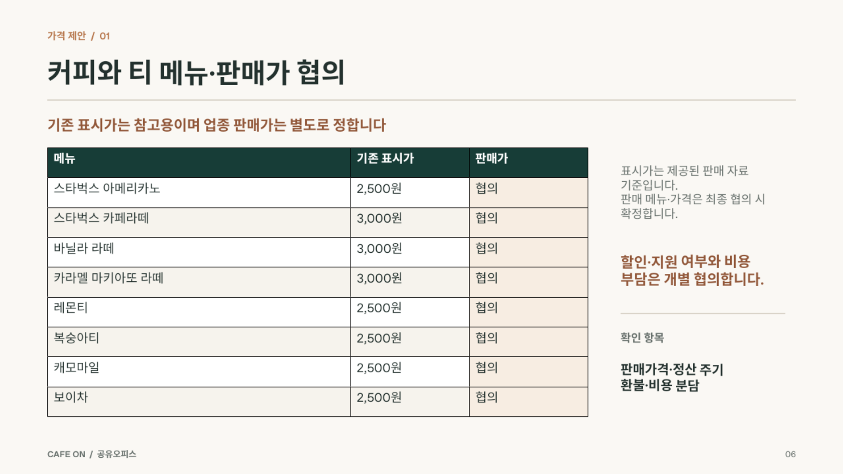
CAFE ON / 스터디카페

Slide 7
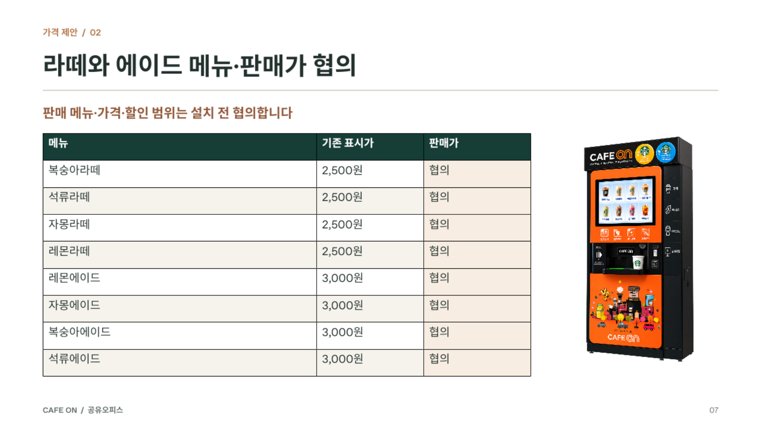
CAFE ON / 스터디카페

Slide 8
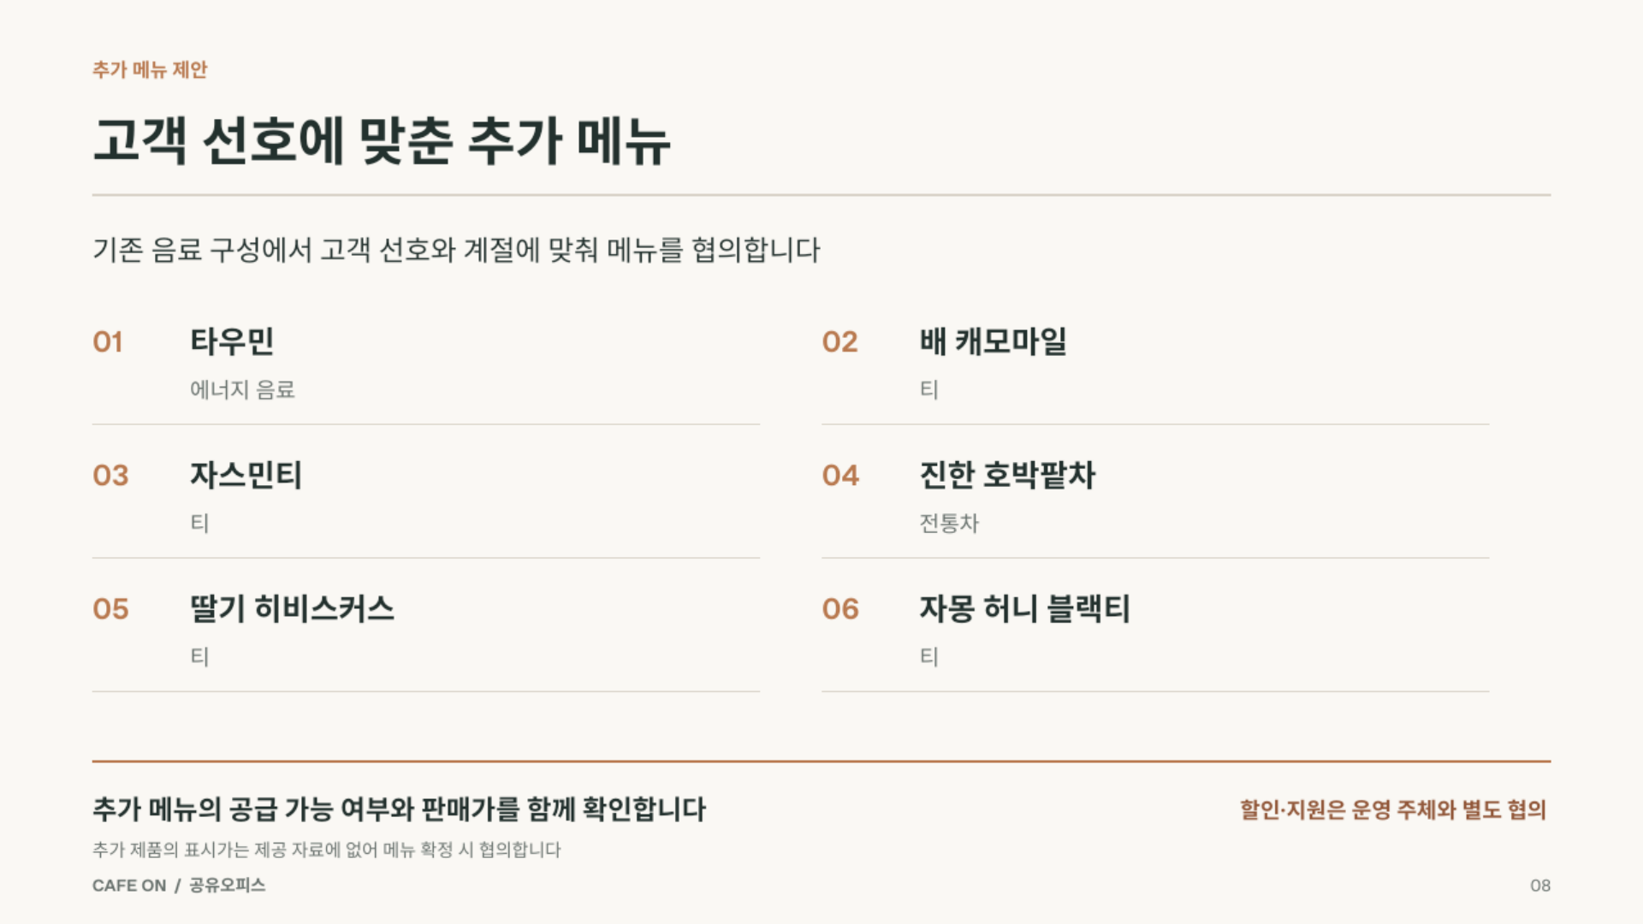
CAFE ON / 스터디카페

Slide 9
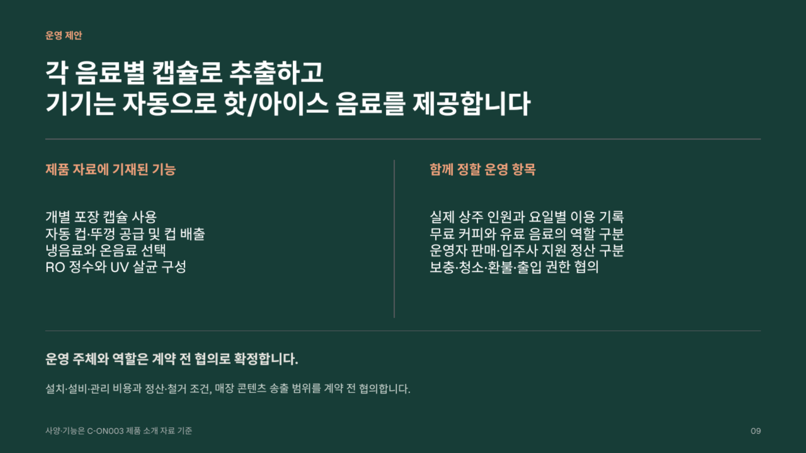
실제 이용 인원과 시간대별 이용 기록
무료 커피와 유료 음료의 역할 구분
본사 승인과 판매·지원 정산 범위
소음·보충·청소·환불 담당 협의

Slide 10
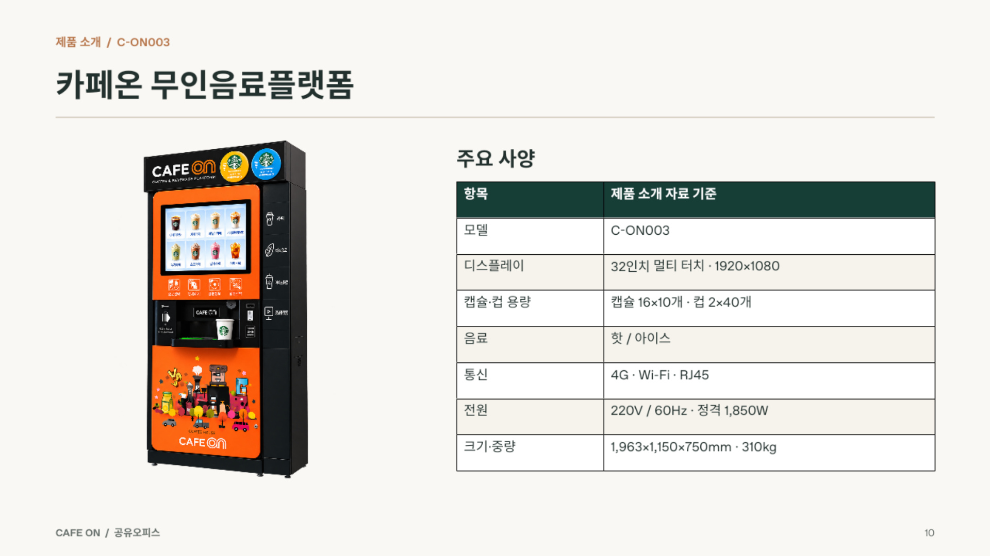
CAFE ON / 스터디카페

Slide 11
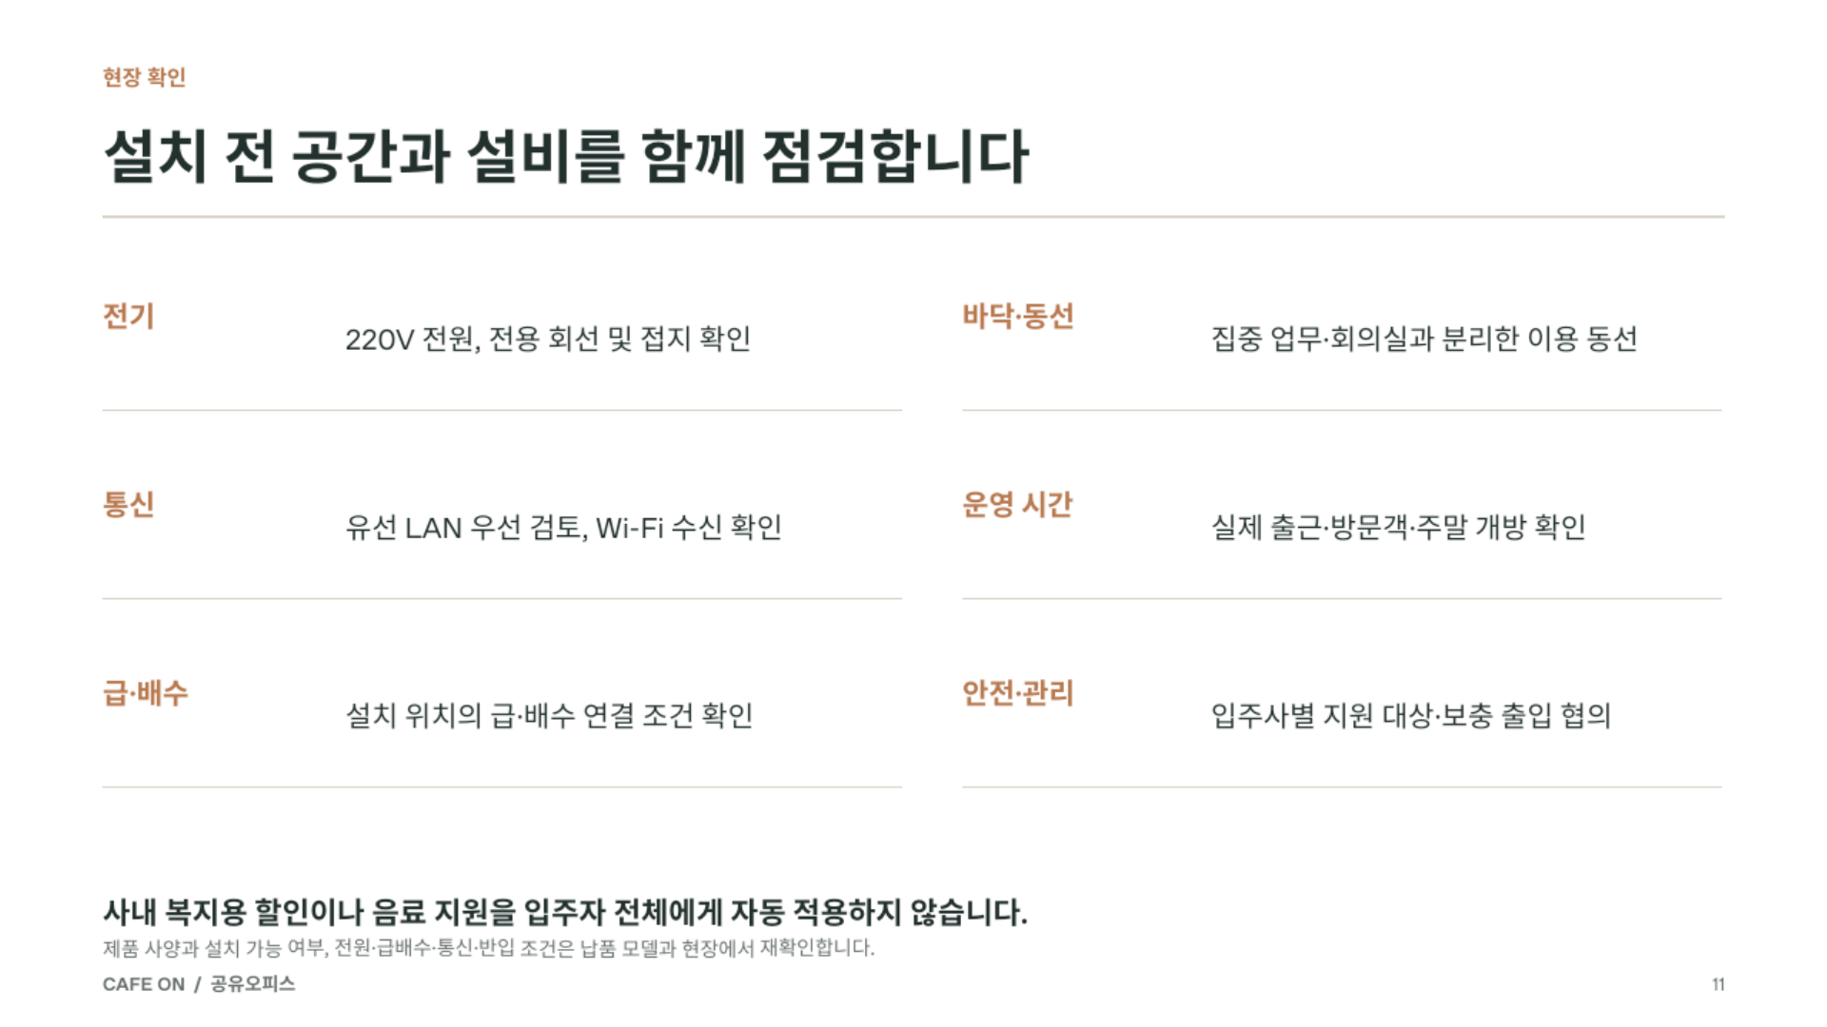
정숙 학습실과 분리한 휴게공간·이용 동선
실제 이용 시간과 관리 담당자 출입 확인
청소·보충 담당과 소음·폐기물 관리 협의
기존 무료 커피의 대체 여부와 할인·지원 범위는 별도로 협의합니다.
CAFE ON / 스터디카페

Slide 12
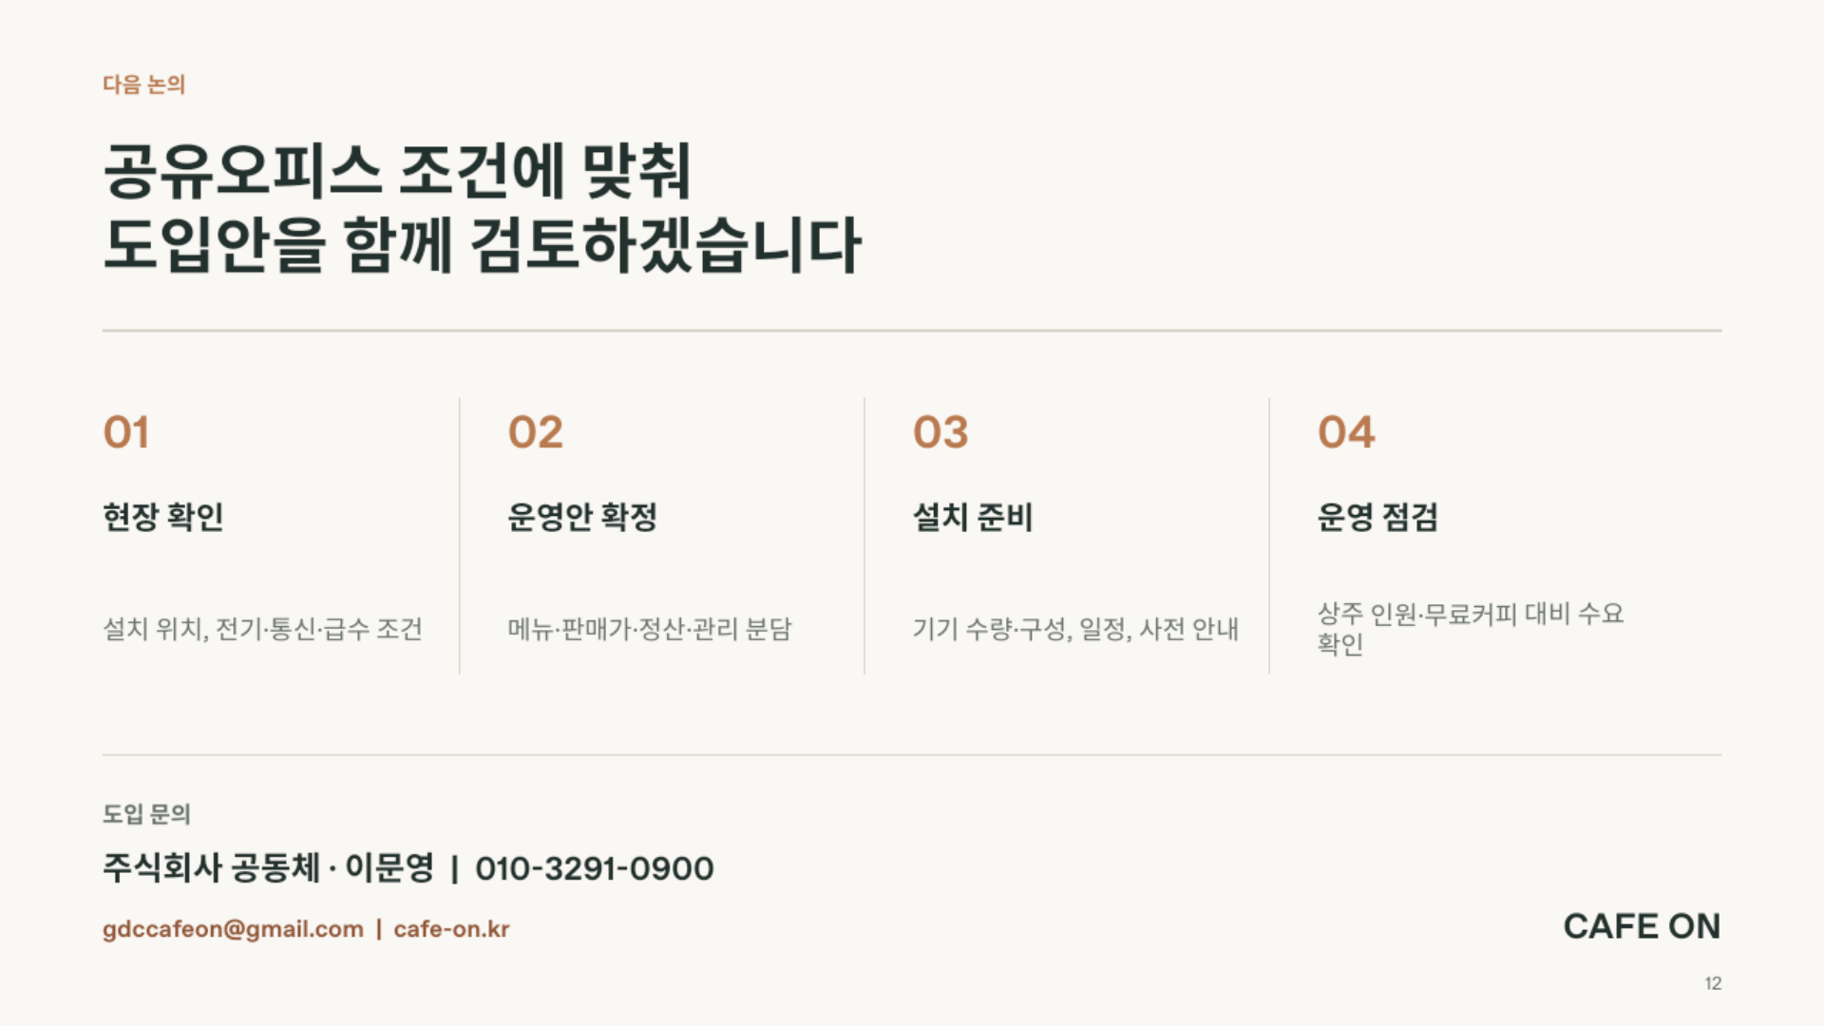
스터디카페 조건에 맞춰
도입안을 함께 검토하겠습니다
본사 승인, 메뉴·정산·관리 분담
실제 이용·무료 커피 대비 수요 확인

Slide 13
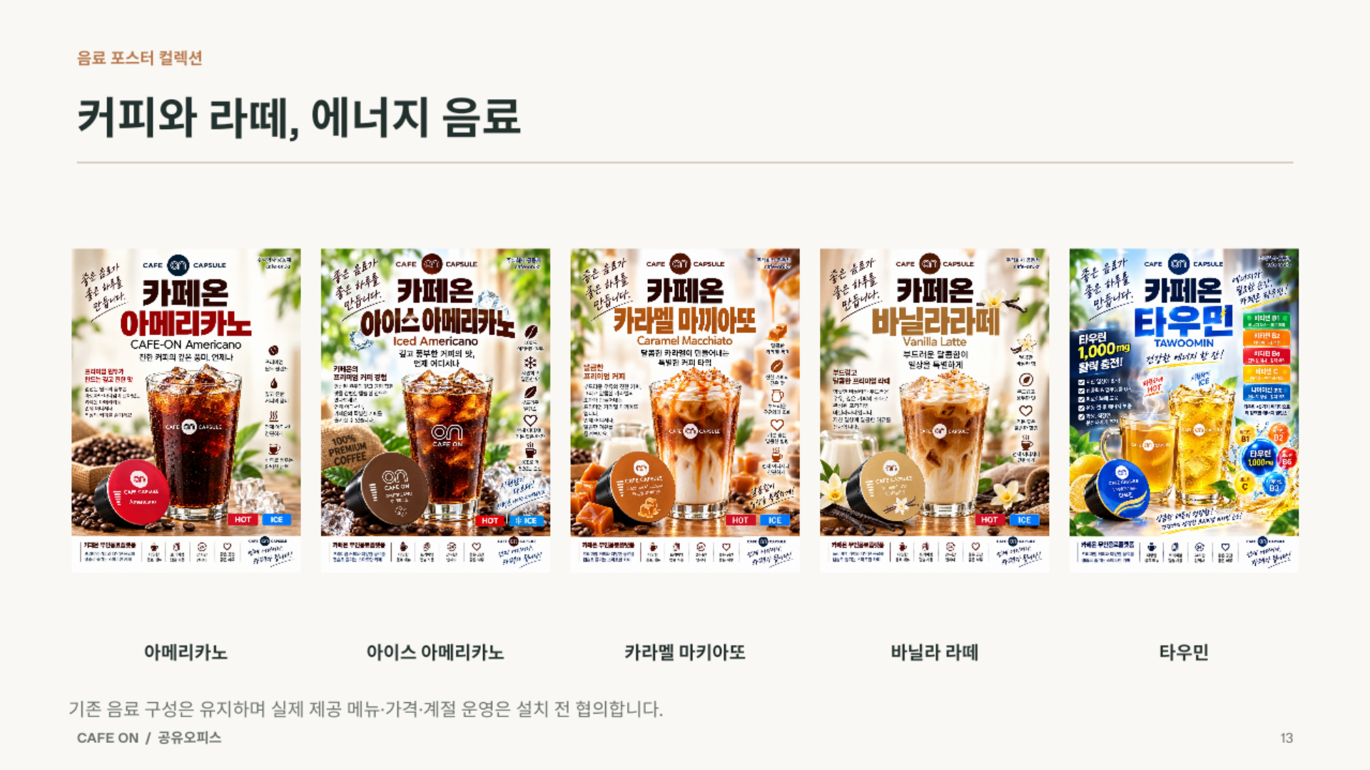
CAFE ON / 스터디카페

Slide 14
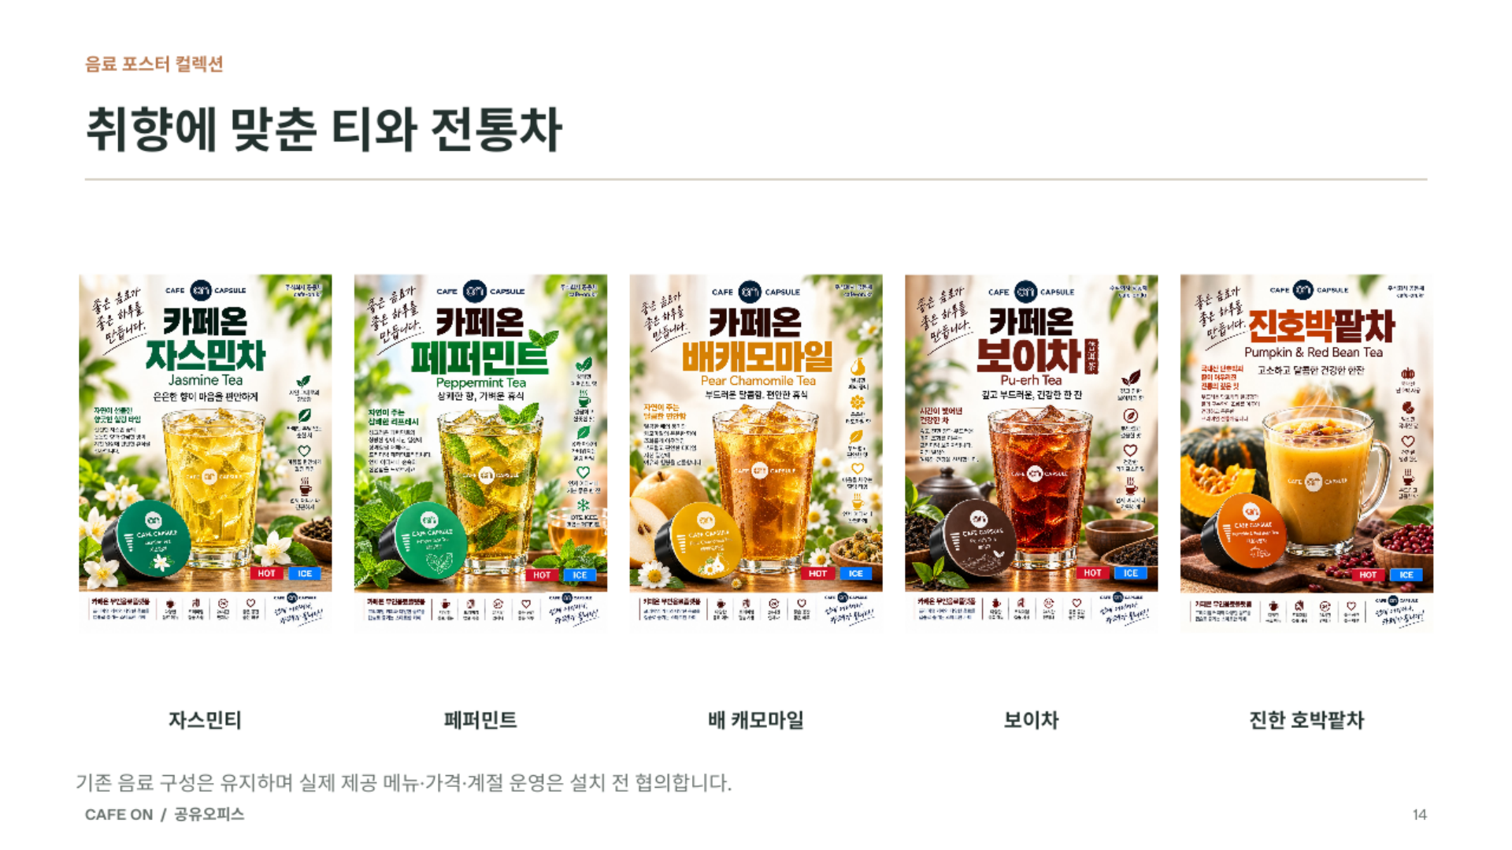
CAFE ON / 스터디카페

Slide 15
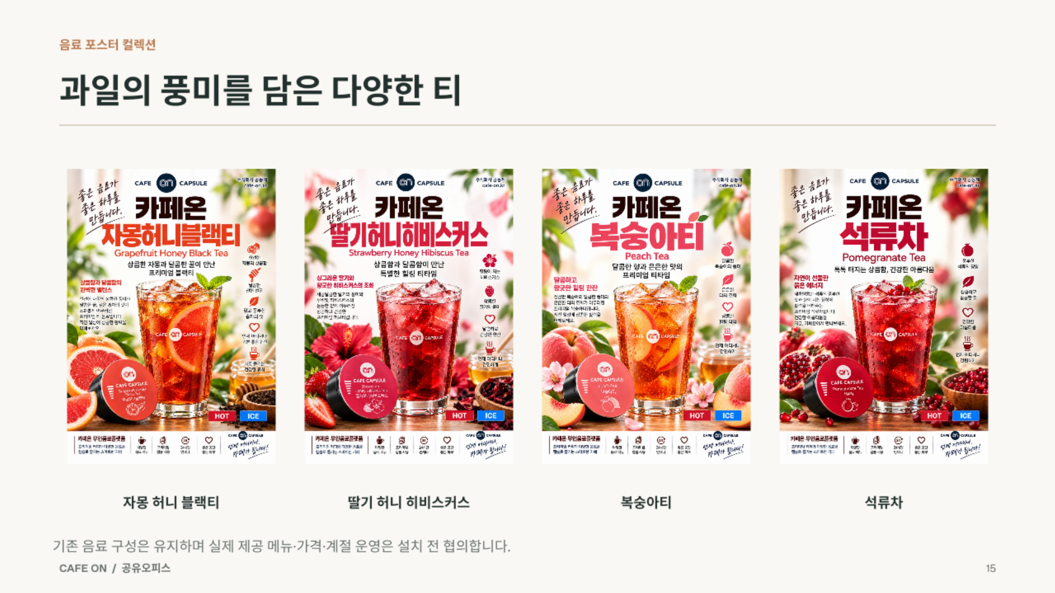
CAFE ON / 스터디카페

Slide 16
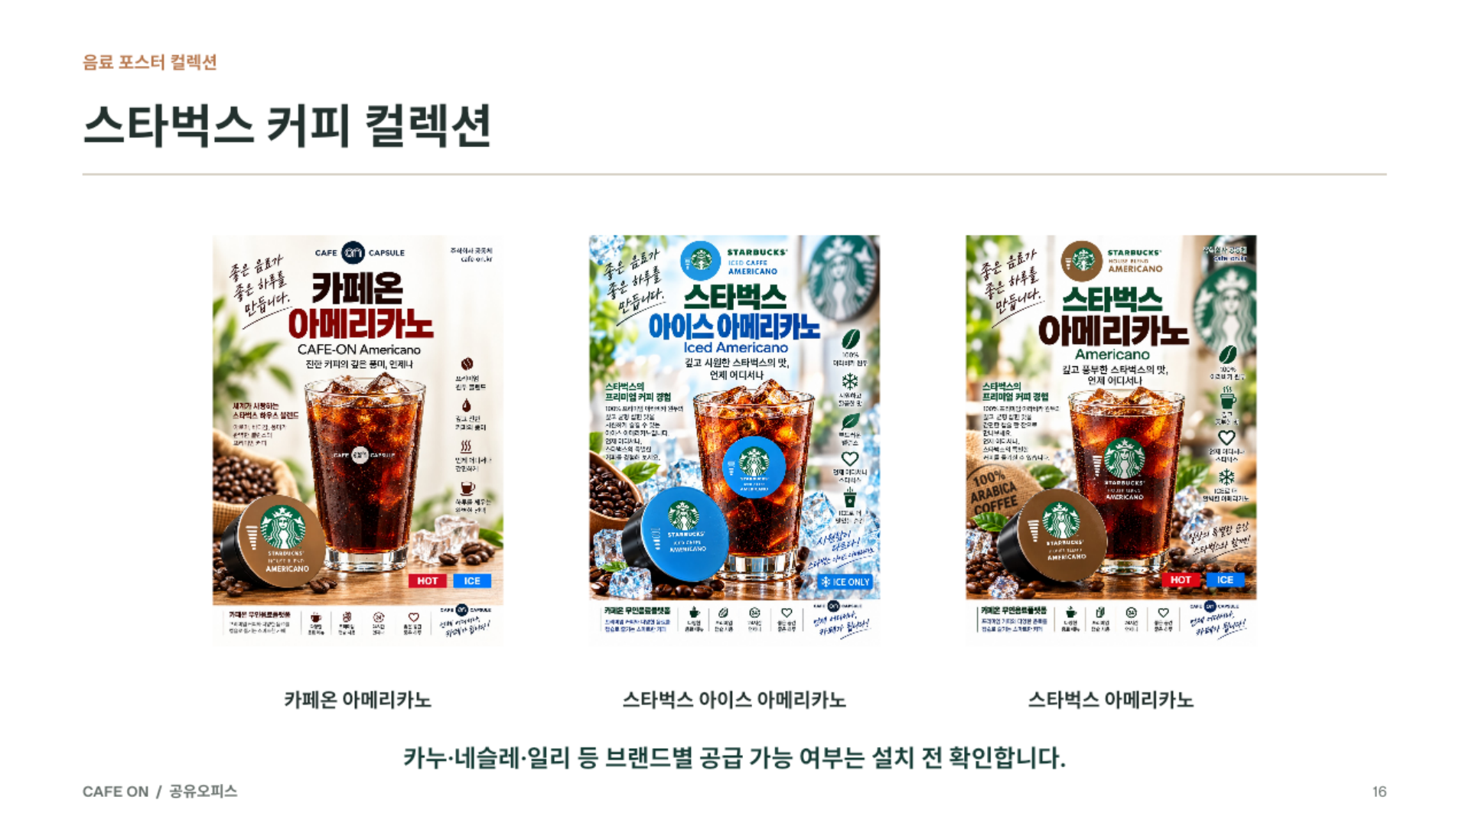
CAFE ON / 스터디카페

